Slide 1
Diagrammes potentiel-pH (construction exclue)
AGREGATION 2019
Eloïse MESTRE

Slide 2
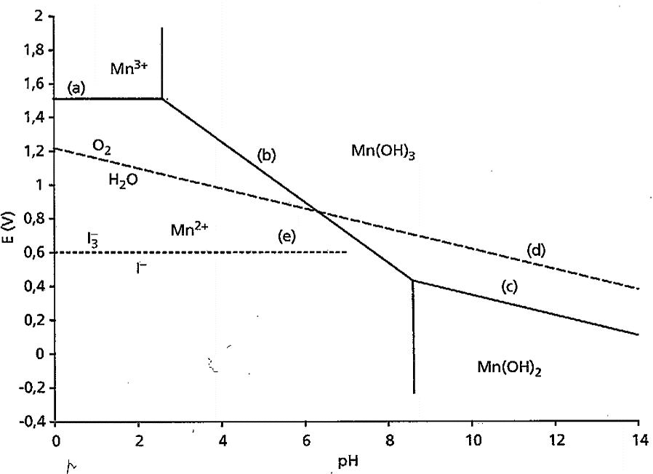

Diagramme E-pH simplifié
Eloïse MESTRE

Slide 3
Diagramme E-pH simplifié
1ère étape : milieu basique
Eloïse MESTRE

Slide 4


Diagramme E-pH simplifié
1ère étape : milieu basique
Eloïse MESTRE

Slide 5
Diagramme E-pH simplifié
2ème étape : passage en milieu acide
Et
Mn(OH)₂ _{(s)} +2 H⁺ =Mn²⁺_{(aq)}+ 2H₂O_{(l)}
Eloïse MESTRE

Slide 6
Diagramme E-pH simplifié
3ème étape : réduction par les ions iodure
Eloïse MESTRE

Slide 7
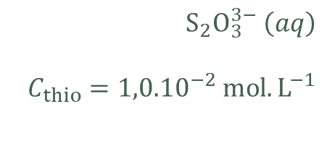
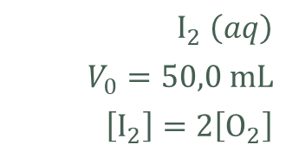
Dosage iodométrique
4ème étape : dosage du diiode par les ions thiosulfate
Eloïse MESTRE

